Slide 1
Metastatic Prostate Cancer Subtype Prognosis with Deep Learning
Yerin Kim
Notes:
안녕하세요 저는 의과학과에서 공부를 하고 있는 김예린입니다.
제가 진행한 프로젝트 소개해드리도록 하겠습니다.
프로젝트 제목은 다음과 같습니다. Metastatic Prostate Cancer Subtype Prognosis with Artificial Neural Network

Slide 2
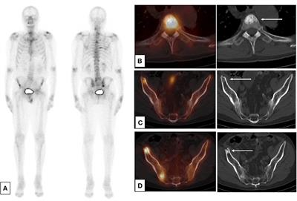
Metastatic Prostate Cancer
The second leading cause of cancer deaths among US men
About 50% of men diagnosed with local prostate cancer will get metastatic cancer during their lifetime
Finding cancer early and treating it can lower that rate
Notes:
Metastatic Prostate Cancer의 경우 미국에서는 cancer 로 사망하는 요인의 그 두번째를 차지합니다.
그 만큼 굉장히 invasive 하다고 할 수 있습니다.
특히 뼈로 전이가 되는 경우 그 예후가 굉장히 안 좋고 환자가 많은 고통을 겪게 됩니다.
주로 영상을 통해 진단을 하게 되는데 다음의 사진은 뼈로 전이된 Metastatic Prostate Cancer 케이스에 해당합니다.
Prostate Cancer 환자 중 절반 정도는 전이가 일어나기 때문에 조기 진단과 조기 치료가 매우 중요하다고 할 수 있습니다.
저는 이로부터 Metastatic Prostate Cancer 의 subtyping 과 같은 조기 진단의 필요성을 느끼게 되었습니다.

Slide 3

Data Source
Genomic correlates of clinical outcome in advanced prostate cancer
Abida, W. et al. (2019). Genomic correlates of clinical outcome in advanced prostate cancer. Proceedings of the national academy of sciences, 116 (23), s. 11428–11436. doi:10.1073/pnas.1902651116
Notes:
제가 Metastatic Prostate Cancer의 데이터를 얻은 곳은 cancer 공공데이터 베이스인 cBioportal 입니다.
2019년도에 stand up to cancer 라는 암 프로젝트 중의 하나로 Metastatic Prostate Cancer 연구가 진행되었는데요
이 연구로부터 나온 데이터가 cBioportal 데이터베이스에 업로드 되어있습니다.
#총 429명의 metastatic prostate cancer 환자에서부터 얻은 샘플을 가지고 차세대 염기 서열 분석을 진행했습니다.
#기존의 RNA 서열 분석 데이터, 조직학 데이터, 그리고 차세대 염기 서열 데이터를 활용하여 그 당시에 가장 많은 환자의 샘플을 모아 분석했다는 점에서 그 의의가 있습니다.

Slide 4
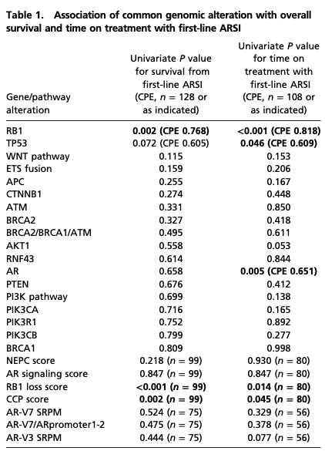
Data description
Androgen receptor signaling inhibitor
(ARSI; abiraterone or enzalutamide)
RB1 alteration was with poor survival
RB1, AR, and TP53 alterations were associated with shorter time on treatment with an ARSI
RB1, AR, and TP53
Notes:
그 연구에서 부터 나온 논문의 일부인 Table1을 가지고 왔습니다.
metastatic prostate cancer 의 chemotherapy로는 Androgen receptor signaling inhibitor 를 사용하게 됩니다.
Table1에서는 반복적으로 변이가 나타난 유전자 중 Androgen receptor signaling inhibitor 를 처리했을 때 생존률과 chemotherapy 기간의 유의한 관계를 통계적으로 분석한 결과입니다.
특히 통계적으로 유의한 경우 굵은 글씨로 표시가 되어있습니다.
RB1 gene에서의 변이가 있을 때 chemotherapy 시 survival rate이 좋지 않다는 것을 알 수 있고
RB1, AR, and TP53 유전자에서의 변이가 있을 때 chemotherapy 기간이 짧을 수 있다. 즉, 더 예후가 좋다라는 것을 알 수 있습니다.
결과적으로 저는 metastatic prostate cancer 에서 중요한 3가지의 유전자 후보인 RB1, AR, 그리고 TP53 를 추릴 수 있었습니다.
저는 이 결과를 바탕으로 특정 유전자의 변이에 따른 Metastatic Prostate Cancer의 subtyping이라는 아이디어를 얻을 수 있었습니다.

Slide 5
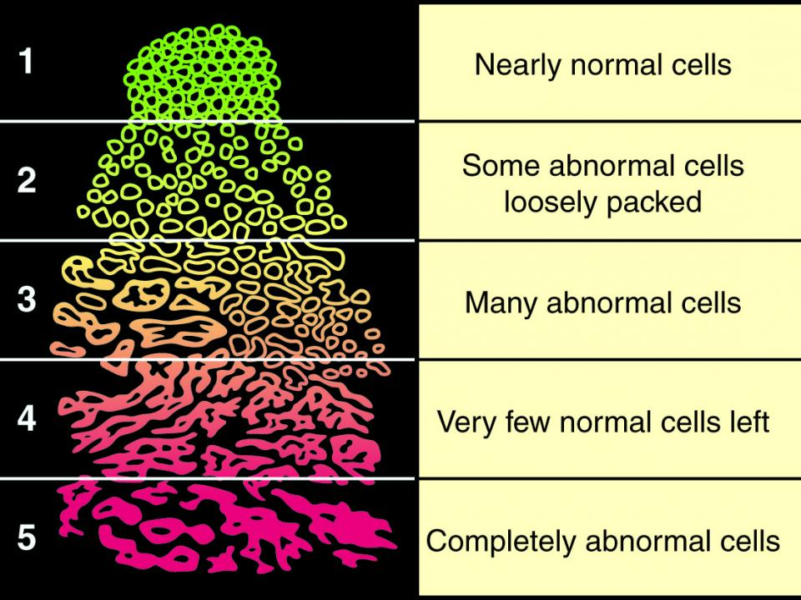
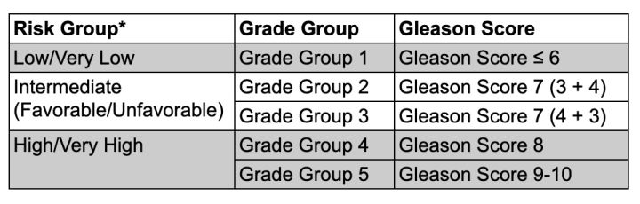
Gleason Score
Notes:
cancer 분야에서는 gleason score 라는 것이 있습니다.
Gleason score란 현미경 상으로 관찰 시 암세포가 얼마나 정상 세포와 유사하게 보이느냐에 따라 매겨지는 점수입니다.
덜 공격적인 암종은 일반적으로 정상 세포와 유사하며 공격적이고 심각한 암종은 정상 세포와는 매우 다르게 보인다고 할 수 있습니다.
정상 세포와 유사한 모습을 보이는 암종의 경우 낮은 점수를 보이며
정상 세포의 모습과 많이 다른 모습을 보이는 암종의 경우 높은 점수를 보이게 됩니다.
이 점수 체계는 병리학자들과 임상의들과의 공동 작업을 통해 체계화되며 6에서 10 사이의 점수를 띄게 됩니다.
Gleason score 6은 낮은 점수, Gleason score 7은 중간 정도의 점수, Gleason score 8,9,10은 높은 점수에 해당합니다.

Slide 6
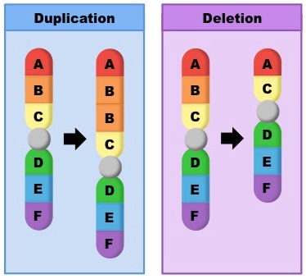
Data structure
 | SAMPLE_ID | GLEASON_SCORE | AR | RB1 | TP53
1 | DFCI_11_104_02_Tumor | 9 | +1 | 0 | 0
2 | DFCI_11_104_13_Tumor | 9 | +2 | 0 | -1
3 | MO_1008_Tumor_Dura | 8 | +2 | -1 | 0
4 | MO_1012_Tumor_Subcutaneous_nodule | 7 | +1 | +1 | -1
5 | MO_1013_Tumor | 8 | +2 | -1 | -2
6 | MO_1014_Tumor | 8 | +2 | -1 | -1
7 | MO_1015_Tumor | 8 | +2 | +1 | -1
8 | MO_1020_Tumor | 8 | 0 | +1 | -1
9 | MO_1040_Tumor | 7 | 0 | 0 | 0
10 | MO_1054_Tumor | 9 | 0 | 0 | 0
 | Gene Alteration
+1 | duplication
0 | reference
-1 | deletion
Notes:
이 논문의 연구 결과가 저장되어있는 cBioportal 상에서 데이터를 불러들여와 데이터 전처리하여 다음과 같은 데이터 구조를 만들었습니다.
각각의 sample 에 대한 gleason score 와 3개의 주요 유전자의 변이 정보를 함께 정리한 결과입니다.
인간의 유전체는 상동염색체로 구성되어있기 때문에 유전자는 총 2개의 copy로 구성되어있습니다.
정상 copy를 가지고 있는 경우 0
정상 보다 1 copy 적을 때 -1
정상보다 2 copy 적을 때 -2
정상 보다 1 copy 많을 때 +1
정상보다 2 copy 많을 때 +2
를 띈다고 할 수 있습니다.

Slide 7
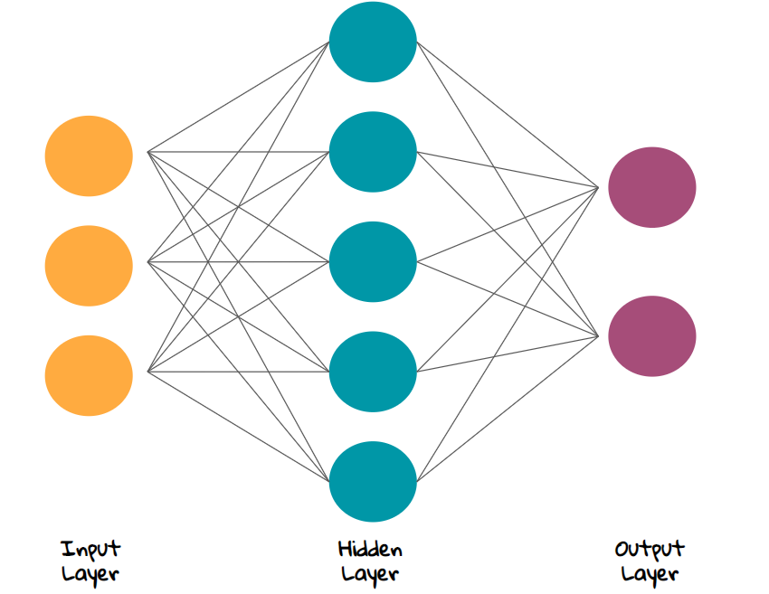
Hypothesis
“Prediction of Gleason score by gene RB1, AR, and TP53 alteration information”
Gene Alteration
Information
Gleason Score
Notes:
결과적으로 저는
Metastatic prostate cancer 에서의 주요한 유전자인 RB1, AR, TP53 변이 정보를 input으로 넣어 gleason score를 예측하는 모델을 만들었습니다.
실제로 임상에서는 gleason score 에 따라 치료 방법을 결정하기도 하기 때문에 임상적으로 가지는 의의가 있다고 할 수 있습니다.

Slide 8
Model structure
# Input node = 3 ;
Alteration information of each gene, RB1, AR, and TP53
# Output node = 5;
Gleason score 5,6,7,8,9 (Multiple Classification)
One-hot encoding
Output layer activation function = Softmax
# Hidden layer = 10
# Hidden layer nodes = 50
Hidden layer activation function = Leaky ReLU
Notes:
모델의 구조는 다음과 같습니다.
3가지 유전자의 변이 정보를 input 으로 넣기 위해 input node의 수는 3으로
5부터 9까지의 Gleason score 를 output 으로 얻기위해 output node의 수는 5로 구성했습니다.
다범주 분류를 하기 위해 output layer 의 activation function은 softmax 를 사용하고
One-hot enconding을 하였습니다.
Hidden layer 의 수는 10개를 사용하였고
Hidden layer node의 수는 20개를 사용하였습니다.
이 때 각각의 node에서의 activation function은 leaky relu를 사용하였습니다.

Slide 9
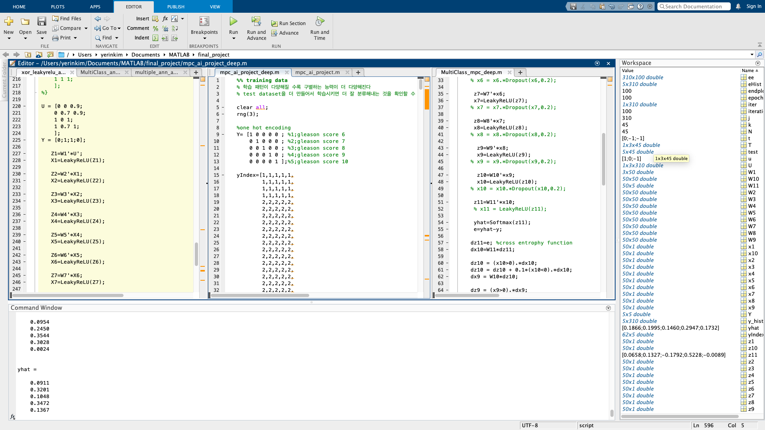
Matlab Code

Slide 10
Result
Result of 10000 iteration
Poor prognosis
Error doesn’t converge to 0 most of the time

Slide 11
Trouble Shooting
Potential causes of poor prognosis
1. More training data set
2. Biological phenomenon is complicated
3. Other factors affecting Gleason score
4. Gleason score could be subjective
Notes:
예측을 잘 하지 못하는 다양한 원인을 생각해보았습니다.
첫번째로 training data set이 충분하지 못했다는 점
두번째로 생물학적인 현상은 매우 복잡하기 때문에 metastatic prostate cancer 에 대해 알기 위해 RB1, AR, and TP53 유전자 이외에도 고려해야 할 점이 많다는 점
세번째로 gleason score에 영향을 미치는 요인은 RB1, AR, and TP53 유전자의 변이 이외에도 많을 수 있다는 점
네번째로 gleason score는 병리학자들이 현미경상을 들여다보고 매긴 점수이기 때문에 온전히 객관적이지 않고 병리학자들의 주관이 들어갈 수 있다는 점 등이 있겠습니다.

Slide 12



Notes:
경청해주셔서 감사합니다.
학기 잘 마무리 하시길 바랍니다.

